Slide 1
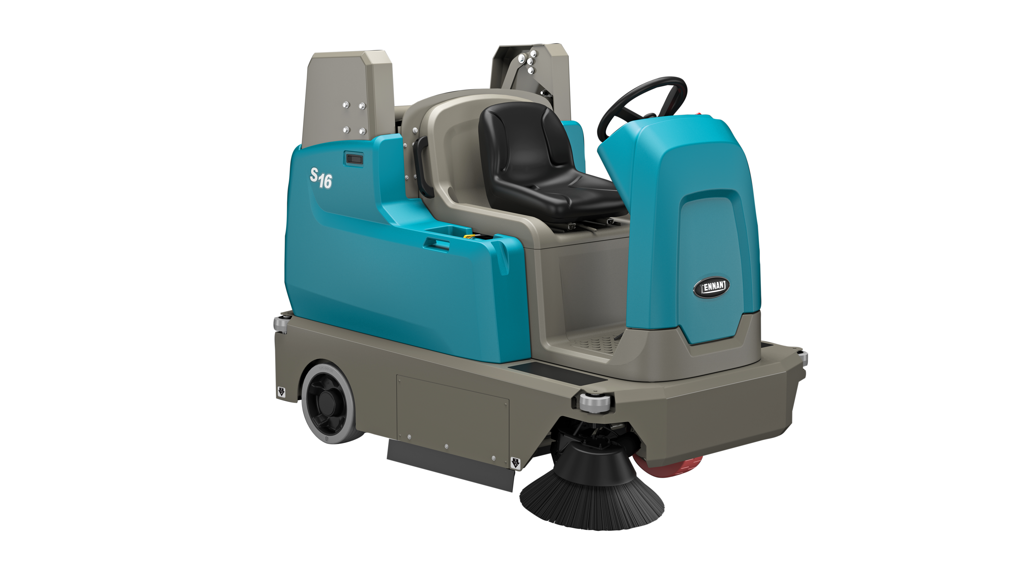
BALAYEUSE AUTOPORTÉE S16
SUR BATTERIES
NOM DU DÉMONSTRATEUR MOIS.DATE.ANNÉE

Slide 2


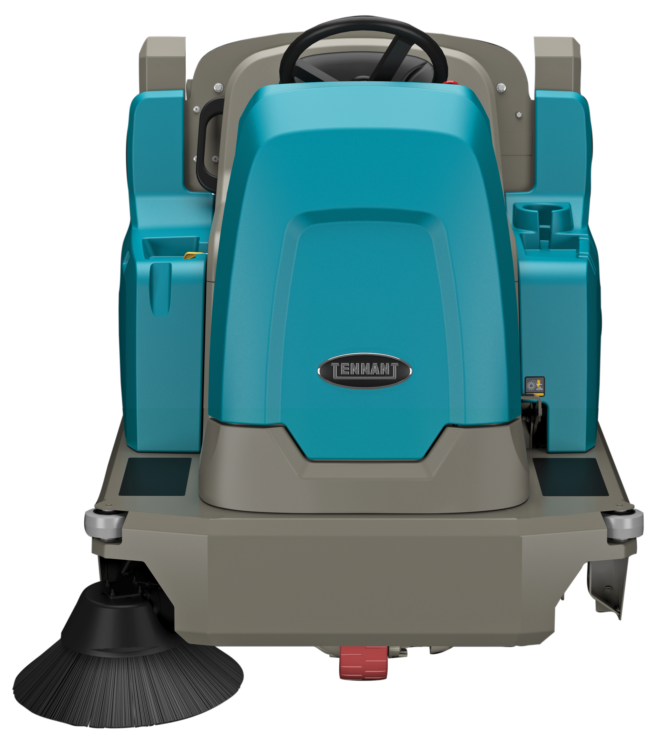


AVANTAGES DE LA BALAYEUSE AUTOPORTÉE S16
SUR BATTERIES
Réduction des coûts de nettoyage
  Excellente efficacité de balayage des sols et rebords
  Bac à déchets de grande capacité et grande largeur de nettoyage
Une garantie en termes de santé et de sécurité
  Remarquable système antipoussière multi-niveau
  Fonctionnement sur batterie ne dégageant aucune
  émanation de fumée
Un plus pour l’image des locaux
  Efficacité prouvée sur les moquettes et les sols durs
  Niveau de pression constant des brosses,
  indépendamment de la surface nettoyée
Simplicité d’utilisation et d’entretien
  Commandes intuitives
  Accès aux principaux organes de la machine
  sans outils

Slide 3


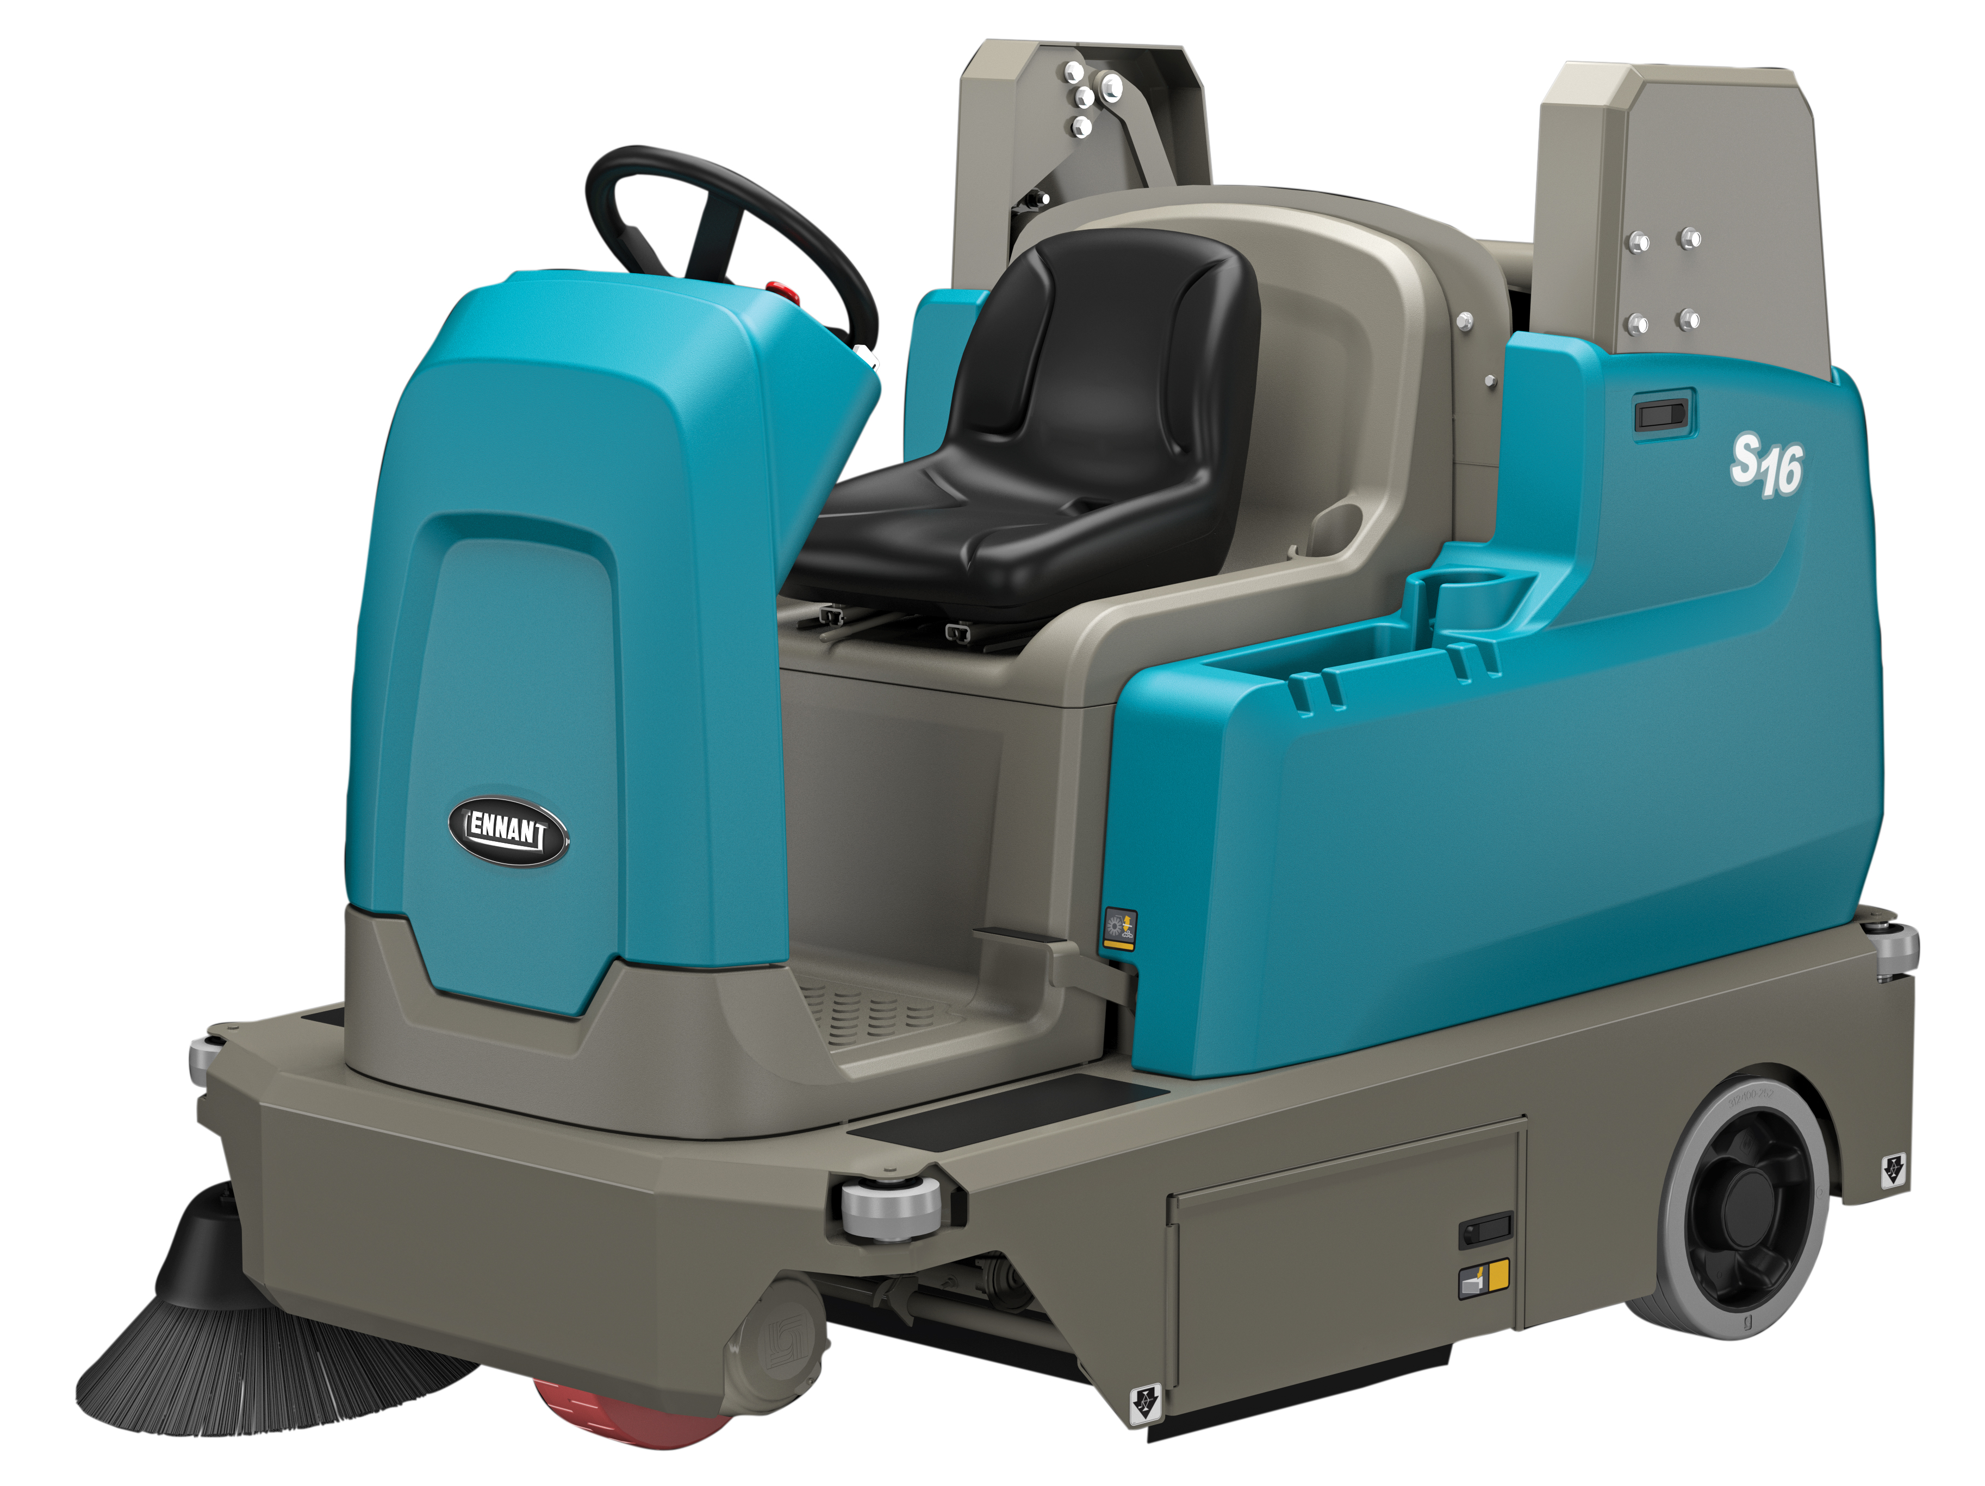


BALAYEUSE AUTOPORTÉE S16 SUR BATTERIES
SECTEURS CONCERNÉS
Les entrepôts et de centres logistiques
Fabrication et matériaux
de construction
Gestion de parkings extérieurs
Hôtellerie

Slide 4

BALAYEUSE AUTOPORTÉE S16 SUR BATTERIES
POUR DES RÉSULTATS IMPECCABLES
BALAYEUSE AUTOPORTÉE SENTINEL
POUR DES RÉSULTATS IMPECCABLES
LES CARACTÉRISTIQUES DE LA M20 RÉDUISENT LES COÛTS TOUT EN PRÉSERVANT LA SANTÉ ET LA SÉCURITÉ
Réduction des coûts de nettoyage
L’excellente efficacité de balayage des sols et rebords évite de devoir passer plusieurs fois au même endroit avec la machine.
L’ajout d’une seconde brosse de nettoyage latérale (en option) offre un gain en productivité et permet d’augmenter la largeur de nettoyage.
Le déchargement motorisé en hauteur évite de manipuler les débris et contribue ainsi à faire baisser
le coût de la main-d’œuvre.
Grâce à sa grande largeur de nettoyage et à son bac à déchets grande capacité, cette machine offre
une excellente productivité.
La balayeuse est dotée du filtre FiberShield™, qui retient les peluches de moquettes pour une parfaite efficacité de nettoyage.
Une garantie de en termes de santé et de sécurité
Le système de filtration multi-niveau et le puissant dispositif de décolmatage du filtre assurent une excellente qualité de l’air en retenant la poussière.
L’absence d’émanation de gaz contribue à maintenir un environnement sain.
Présente sur le modèle à déchargement par le bas, la poignée VarioHeight™ favorise l’ergonomie
tous opérateurs confondus.
Le dispositif de décomatage du filtre (déclenchement à intervalles réguliers) permet un nettoyage efficace de celui-ci, assurant une absorption optimale de la poussière.
Le toit de protection certifié FOPS assure une sécurité accrue dans les environnements les plus difficiles.

Slide 5
BALAYEUSE AUTOPORTÉE S16 SUR BATTERIES
POUR DES RÉSULTATS IMPECCABLES
BALAYEUSE AUTOPORTÉE SENTINEL
POUR DES RÉSULTATS IMPECCABLES
LA BALAYEUSE AUTOPORTÉE SENTINEL EST
CONÇUE POUR RÉPONDRE À VOS BESOINS
LES CARACTÉRISTIQUES DE LA M20 AMÉLIORENT L’IMAGE, L’UTILISATION ET L’ENTRETIEN
Des locaux qui donnent une excellente impression
La technologie MaxPro™ offre un niveau de pression constant des brosses, quelle que soit la surface nettoyée ou la nature des débris.
L’efficacité de nettoyage prouvée sur les tapis et moquettes assure des résultats remarquables.
La machine gravit de manière surprenante les rampes d’accès des parkings ou des quais
de chargement.
La fonction Eco-Mode™ permet de prolonger l’autonomie de la machine et de procéder au nettoyage en toutes circonstances.
Facilité d’utilisation et d’entretien
Le bouton de démarrage 1-Step™ simplifie l’opération de nettoyage en reprenant les derniers paramètres utilisés.
L’ergonomie bien pensée réduit la fatigue de l’opérateur qui a une meilleure visibilité et se trouve moins exposé aux risques.
Les différents points sur lesquels intervenir sont repérés en jaune sur la balayeuse, ce qui simplifie l’entretien préventif.
Pour accéder aux principaux organes de la machine, l’opérateur n’a pas besoin d’outils : un gain de temps dans les opérations de maintenance.
La canne d’aspiration facilite grandement la collecte des déchets dans les allées et des espaces confinés.

Slide 6
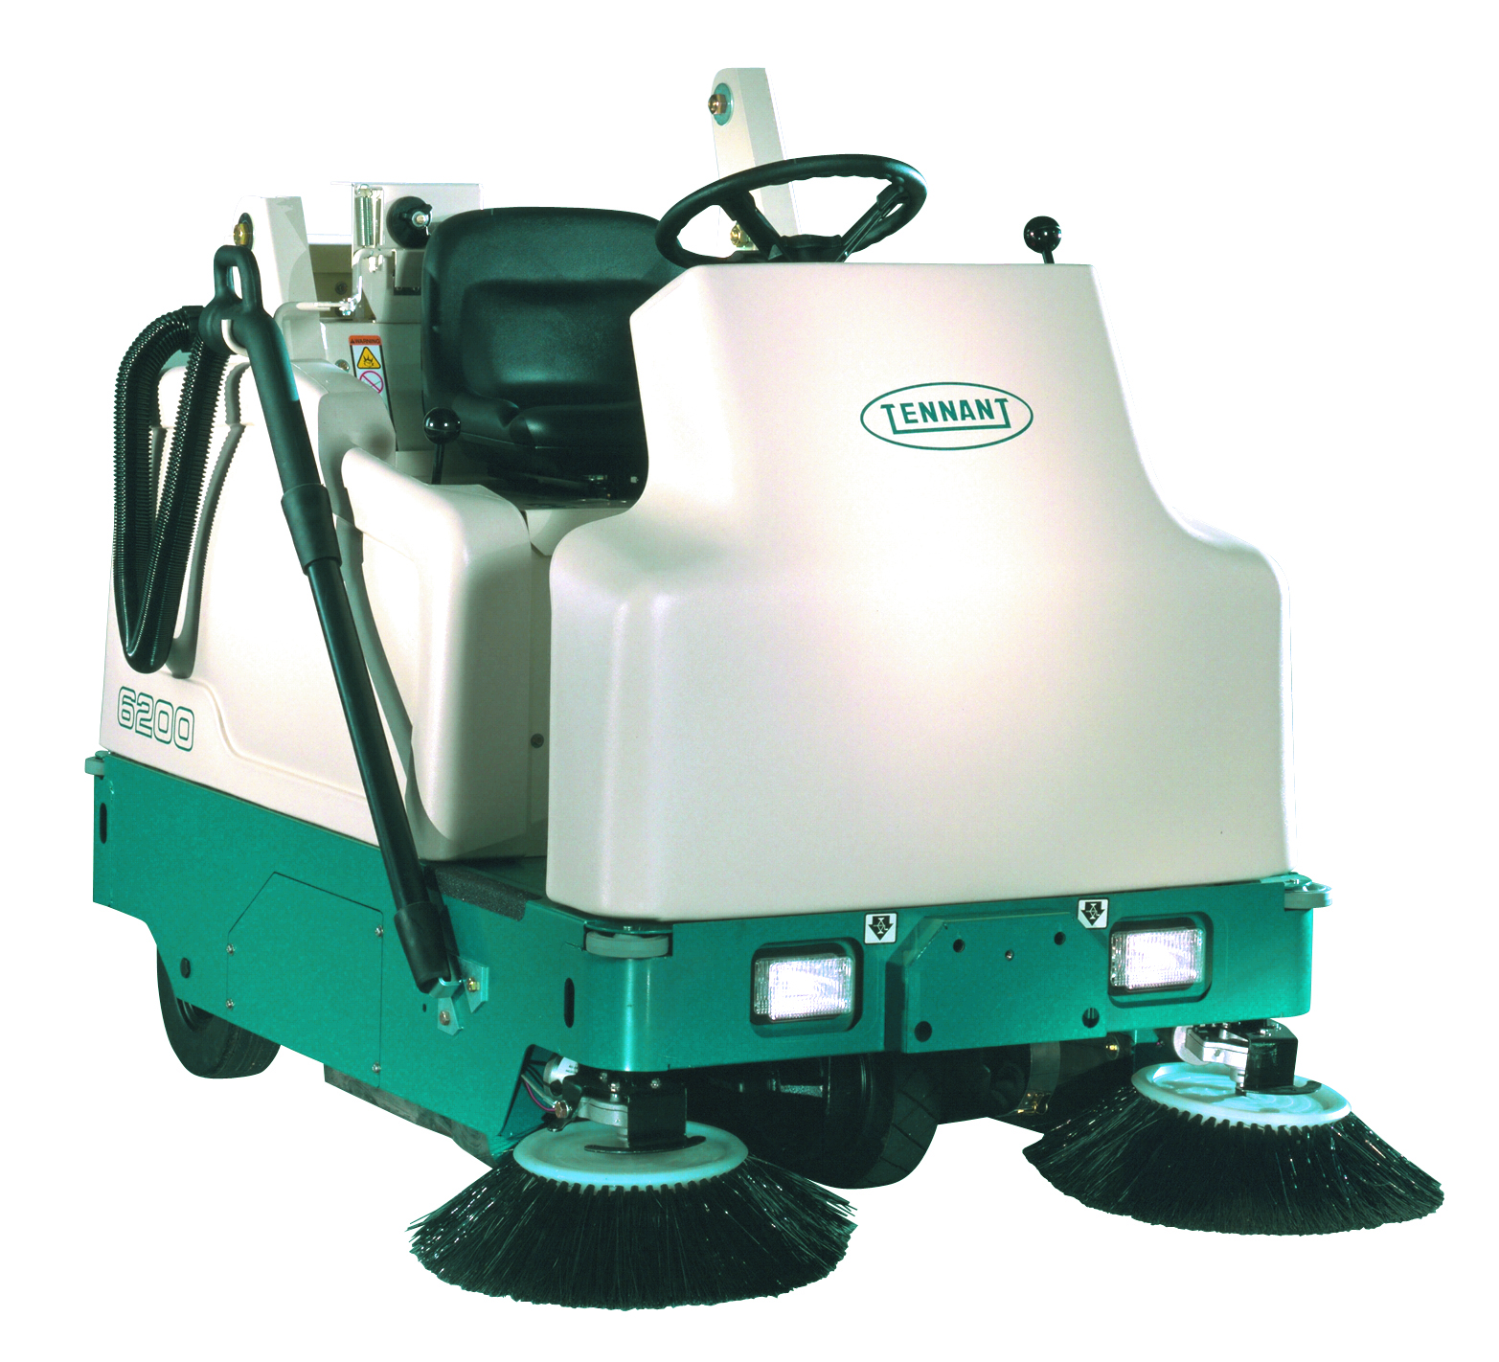
BALAYEUSE AUTOPORTÉE S16 SUR BATTERIES
GRANDES AVANCÉES
GRANDES
AVANCÉES
LA S16
FACE À
LA 6200
Une meilleure polyvalence. Disponible en deux versions, l’une avec vidage du bac à déchets en hauteur et l’autre avec vidage
par le bas, la machine intègre la technologie MaxPro™, qui procure un balayage efficace sur un éventail de surfaces et de déchets. En outre, le modèle S16 dispose d’un chargeur de batteries embarqué ou faire appel à un chargeur externe.
Un gain en productivité. Avec une largeur de nettoyage supérieure de 9 % par rapport au modèle 6200 ainsi qu’un bac à
déchets 20 % plus grand, la balayeuse S16 vous permettra de nettoyer plus rapidement les surfaces, d’autant que vous n’aurez
pas à vider le bac à déchets aussi souvent. La fonction Eco-Mode™ permet d’allonger de 20 % l’autonomie de la machine par rapport au mode de nettoyage normal : c’est autant de temps de nettoyage en plus entre les charges.
Une plus grande efficacité de balayage. La technologie MaxPro™ présente sur le modèle S16 permet de maintenir une puissance constante pour actionner la brosse principale, d’où des résultats uniformes en matière de nettoyage, quel que soit le type de surface nettoyée ou de déchets. La brosse principale de la balayeuse S16 adopte des fibres 33 % plus longues que ceux du modèle 6200, ce qui se traduit par une efficacité de nettoyage accrue, en particulier lorsque la brosse présente des signes d’usure.
Capacité d’évoluer sur sols inclinés. La S16 peut gravir les pentes jusqu’à 12 degrés, soit 2 degrés de plus par rapport à la capacité du modèle 6200. Les opérateurs pourront donc procéder plus facilement au nettoyage de parkings ou de quais
de chargement.
Un système de filtration plus perfectionné. Grâce à son système de filtration multi-niveau et son puissant dispositif de décolmatage du filtre, la S16 retient efficacement la poussière pendant le balayage et contribue ainsi à la qualité de l’air ambiant.
La S16 possède un filtre principal dont la surface est 95 % supérieure au modèle 6200 ainsi qu’un système de secoueur de filtre
à durée paramétrable d’une redoutable efficacité, utilisant une plaque de support. En outre, la S16 peut embarquer un filtre HEPA pour les clients qui souhaitent en plus filtrer l’air évacué de la machine.

Slide 7
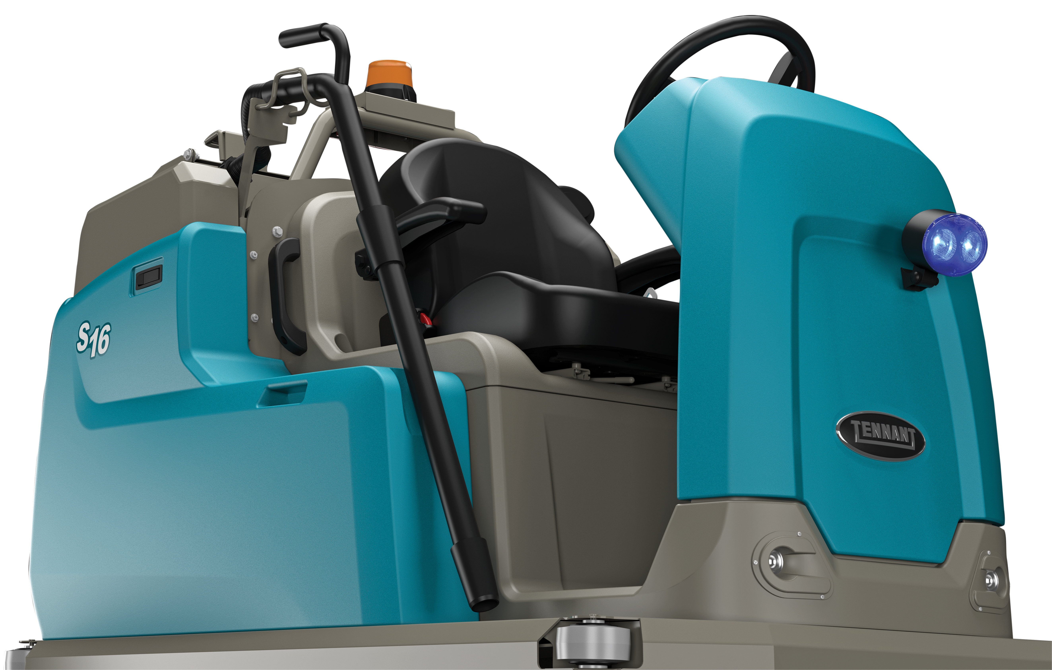
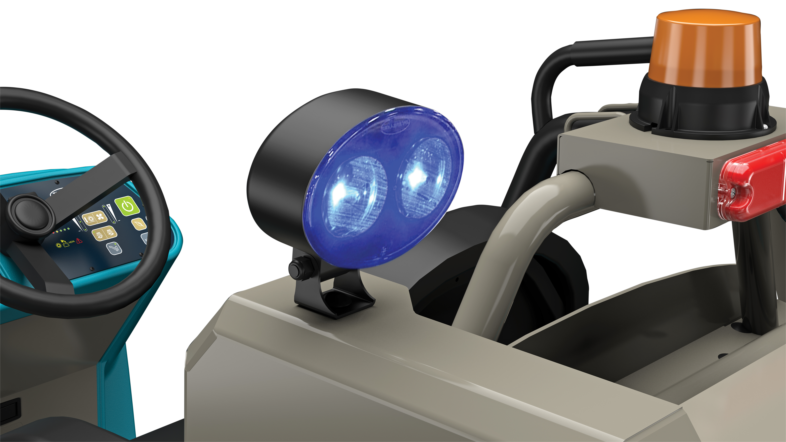
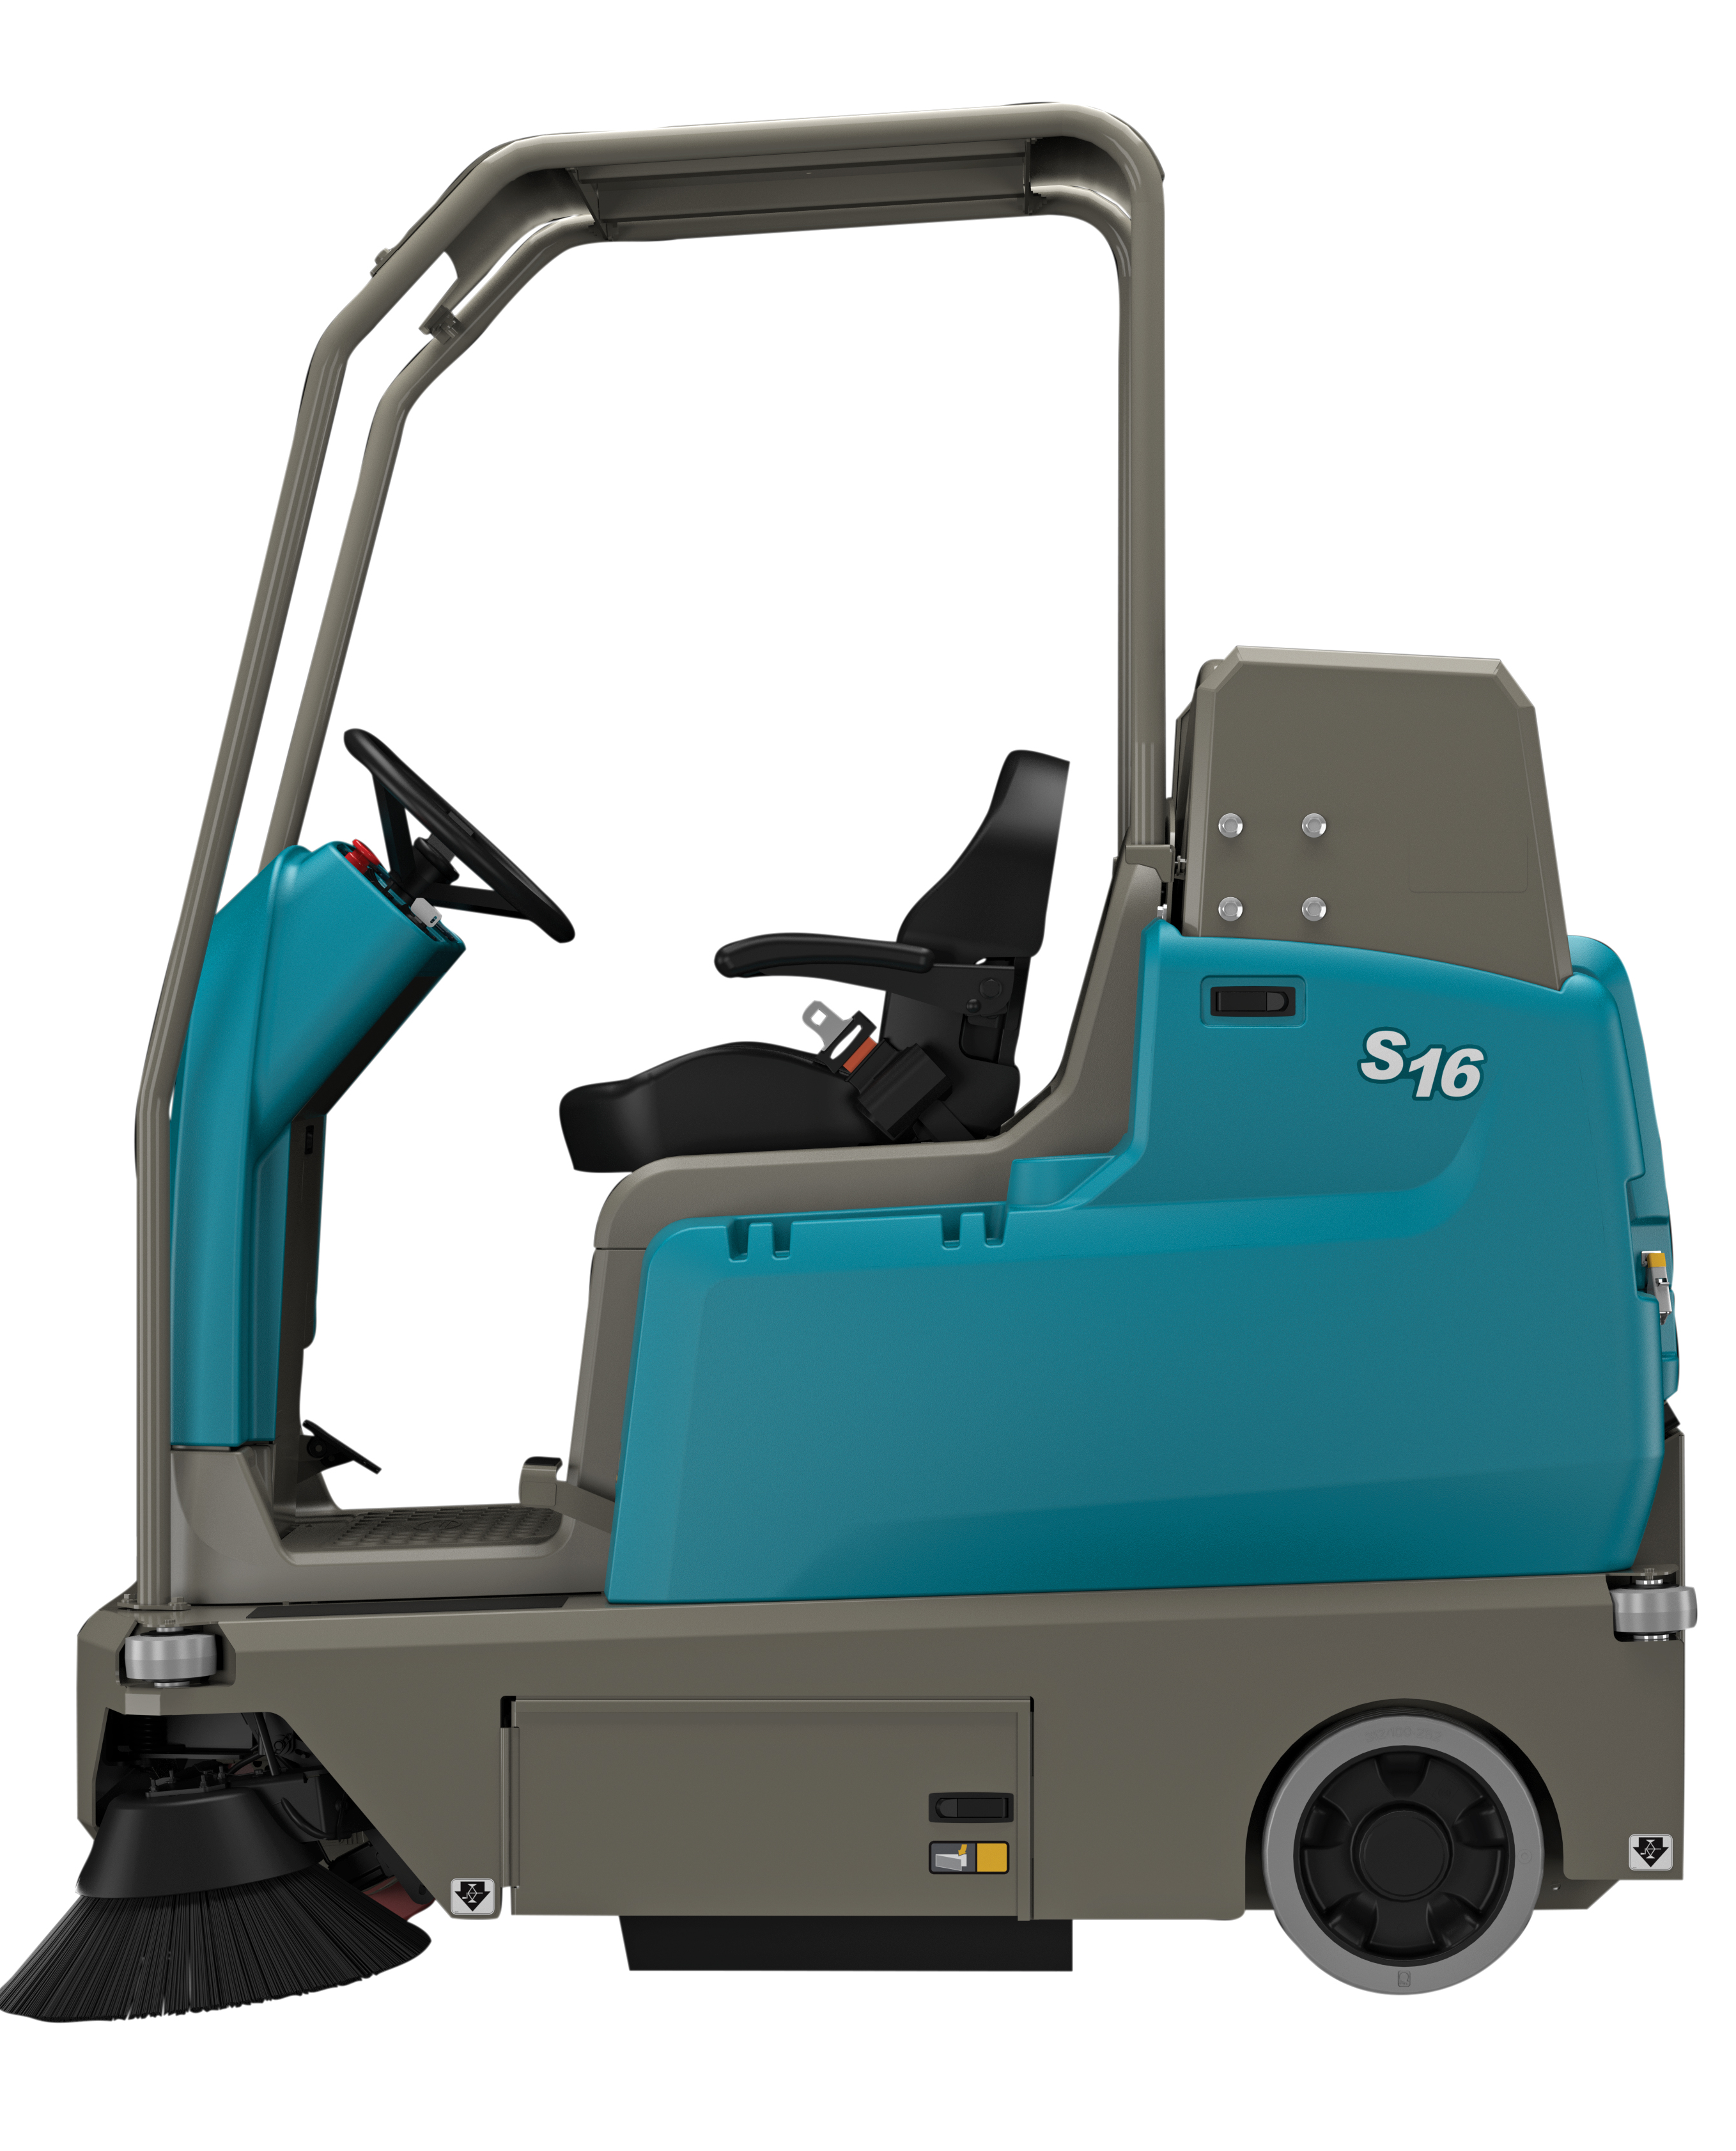
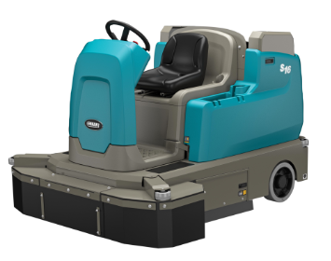
BALAYEUSE AUTOPORTÉE S16 SUR BATTERIES :
LES OPTIONS
Productivité et simplicité d’utilisation :
  Plus grande largeur de nettoyage grâce à une seconde brosse
  de nettoyage latérale
  Canne d’aspiration
Alimentation :
  Choix entre des batteries à électrolyte ou des batteries gel
  Chargeur embarqué ou externe
Technologies :
  Gestionnaire de parc IRIS®
Protection de l’opérateur et de la machine :
  Toit de protection certifié FOPS
  Blue Spot
Rétention de la poussière :
  par filtre HEPA
  Jupes des brosses latérales

Slide 8
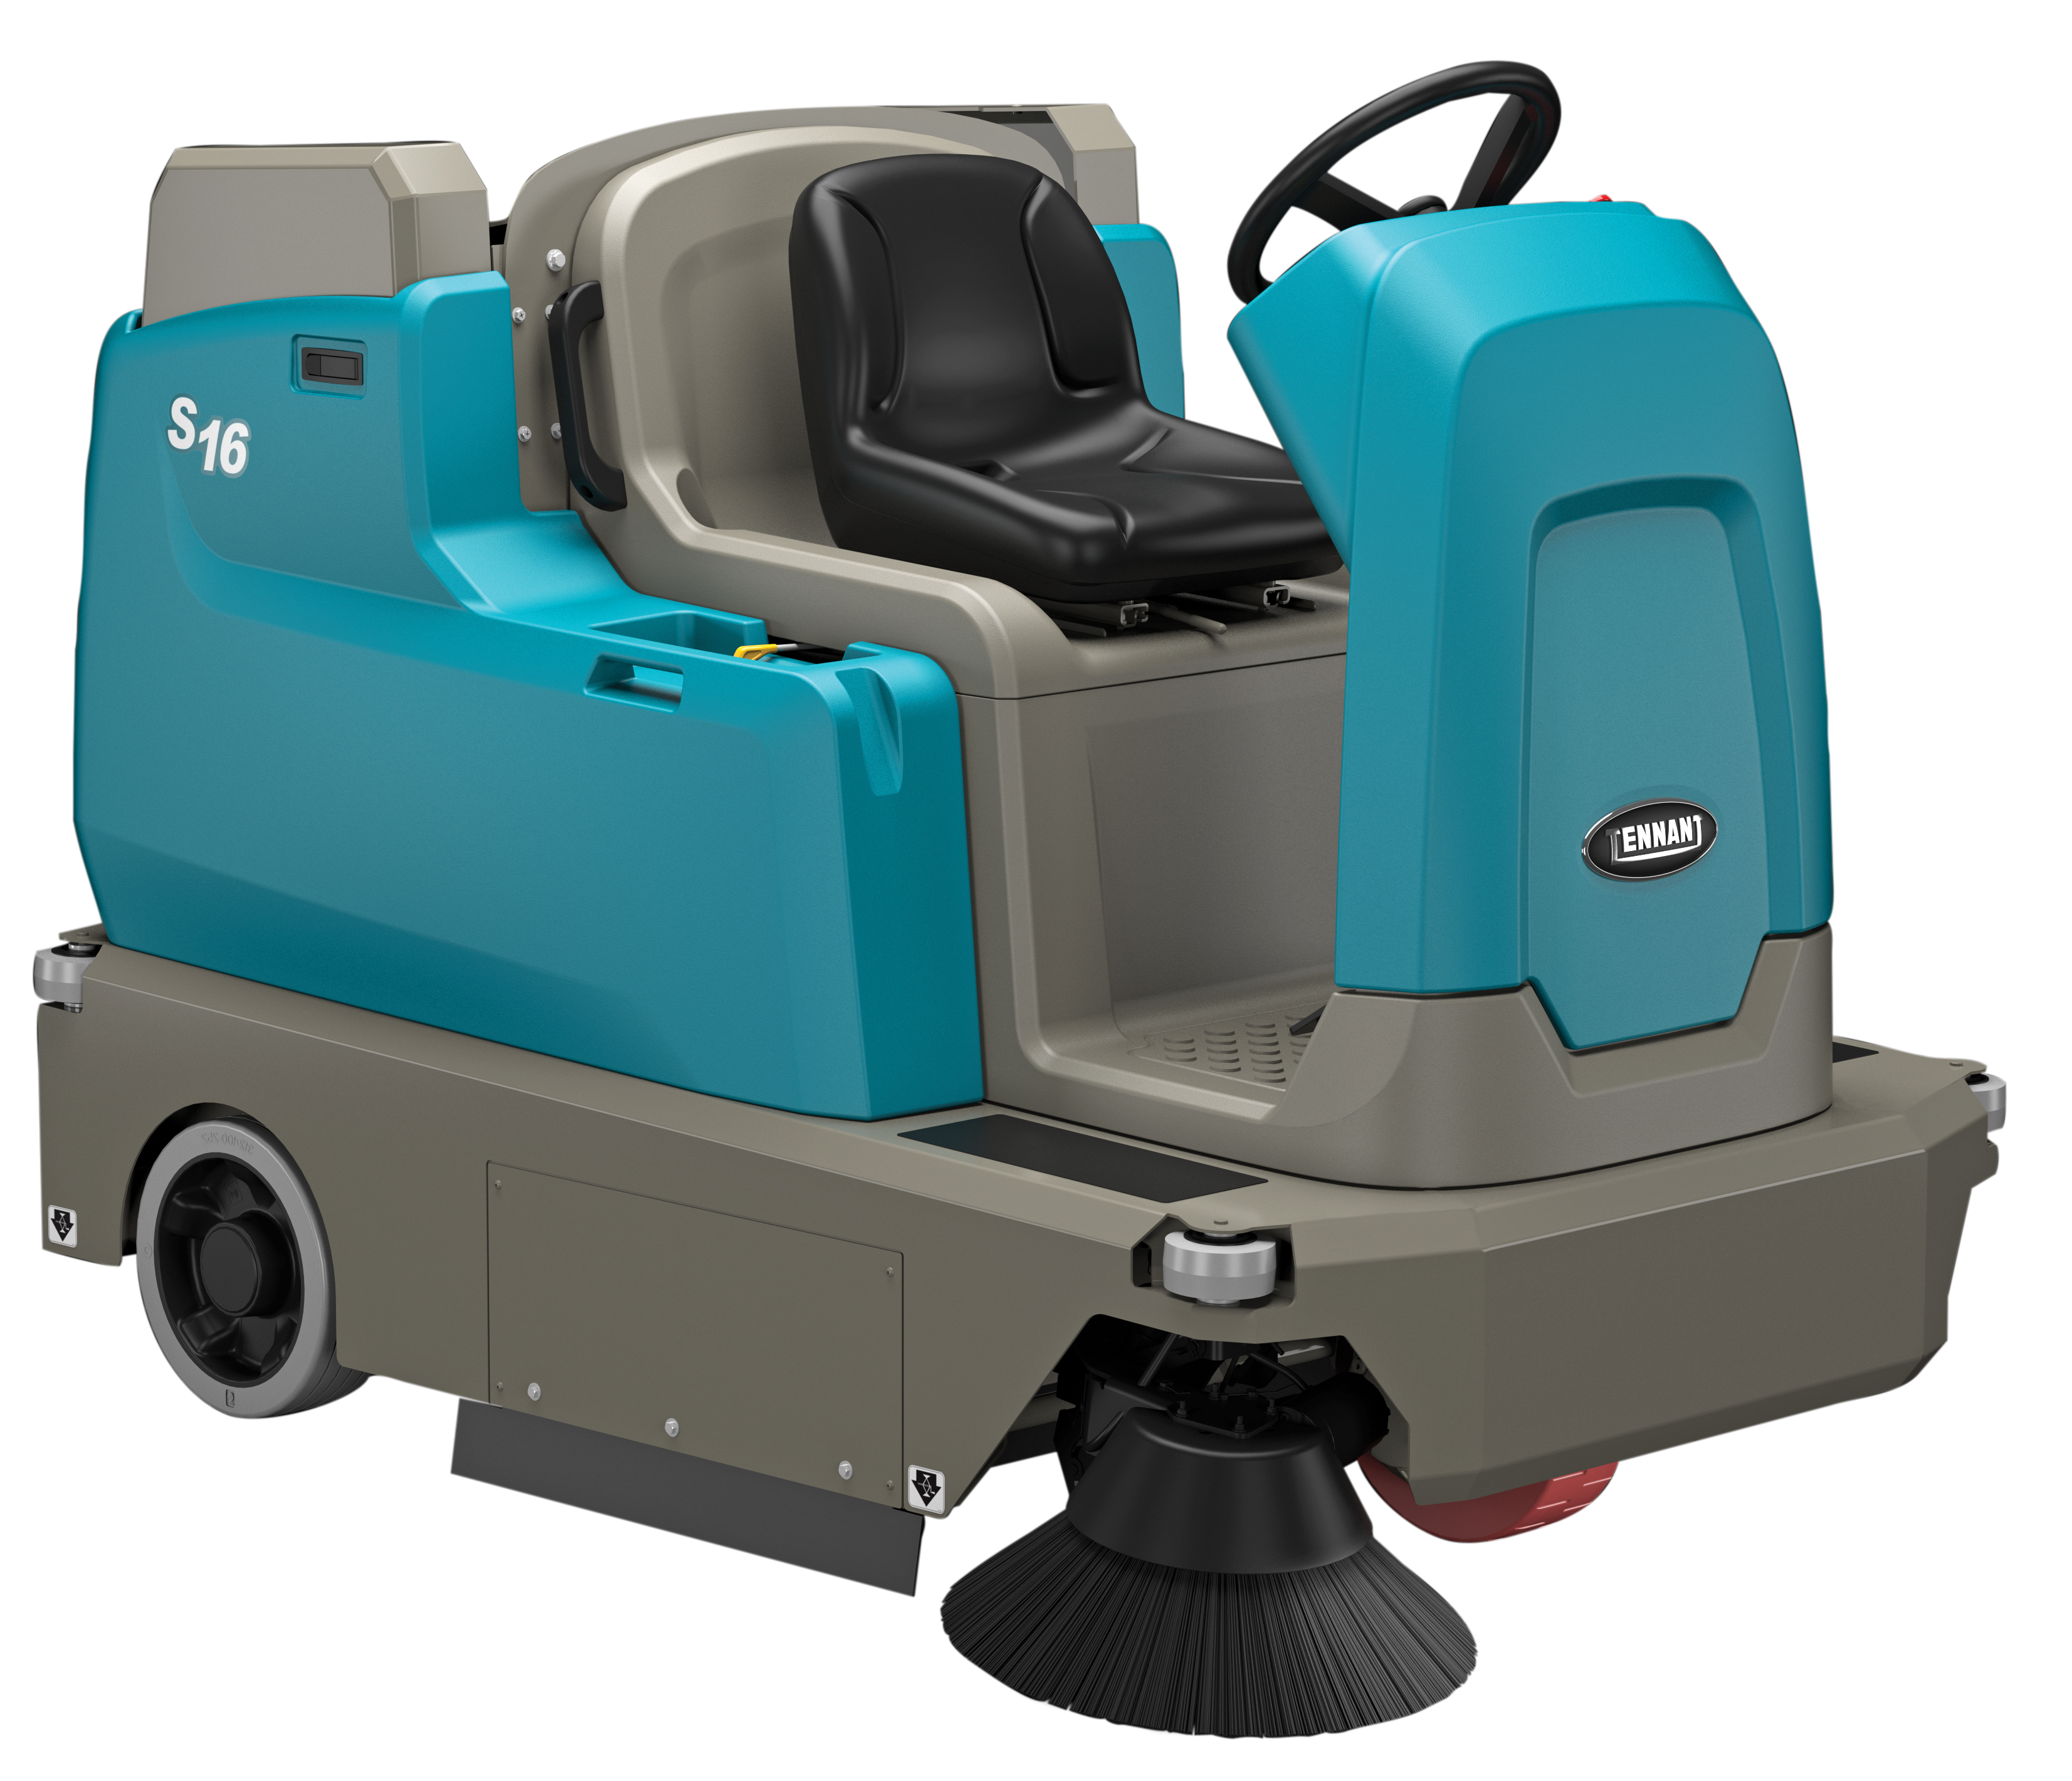
MERCI DE VOTRE ATTENTION

